Slide 1
Stroje, ktoré využívajú kladku
Sofia Blahútová
VIII.B
2012/13

Slide 2
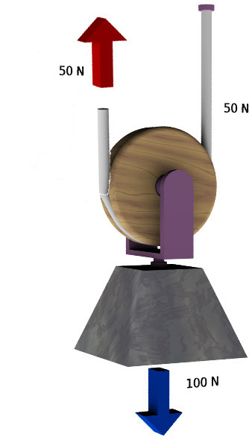
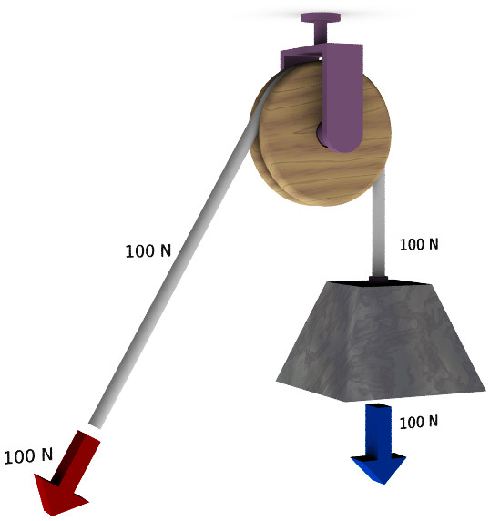
Mladka
Rozlišujeme pevné a voľné kladky.
pevná kladka
voľná kladka

Slide 3
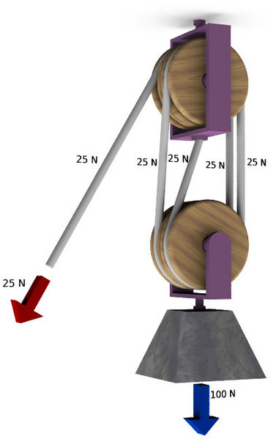
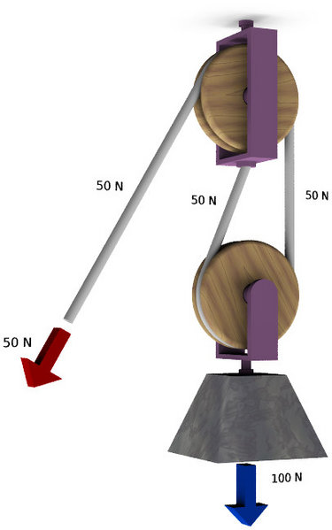
Využitie kladkostroja
Kladkostroje sú kompaktné zariadenia, ktoré sa využívajú v mnohých priemyselných a výrobných odvetviach pre dvíhanie a manipuláciu s materiálom.
Majú vysokú technickú a konštrukčnú úroveň a kvalitatívne prevedenie.
Kladkostroje je možné použiť na rôzne aplikácie:
pre mostové, portálové, otočné a iné žeriavy
pre samostatné žeriavové dráhy ako pojazdné zdvíhadlá
na rôzne iné manipulačné úkony
zložitý kladkostroj
jednoduchý kladkostroj

Slide 4
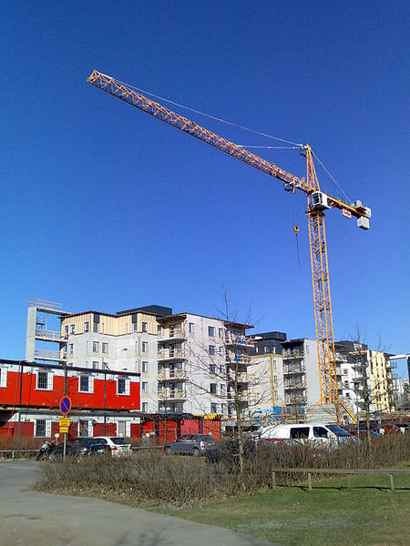
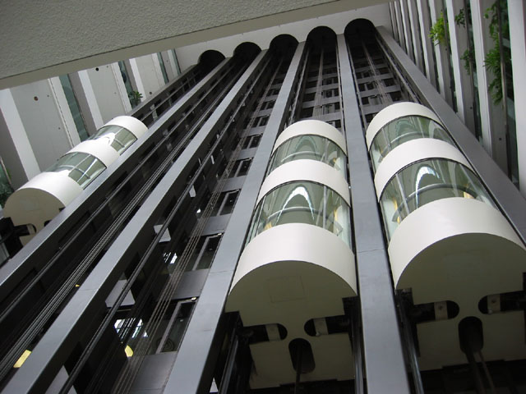
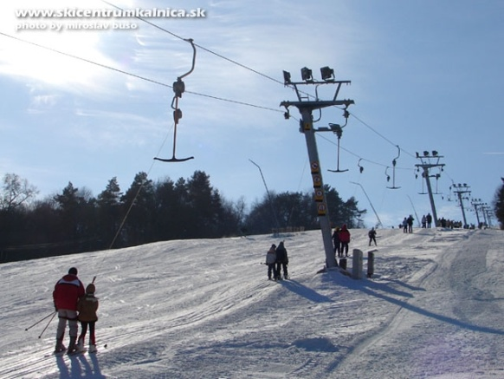
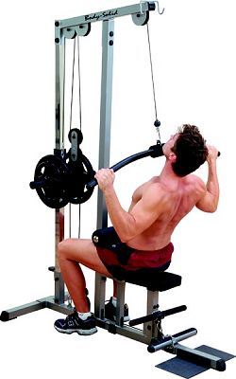
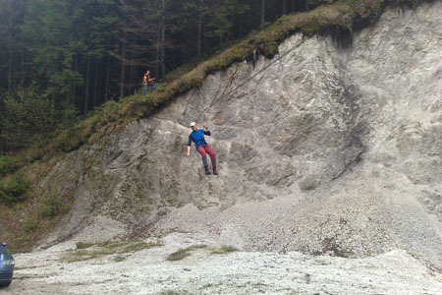
Stroje, ktoré využívajú kladku:

Slide 5
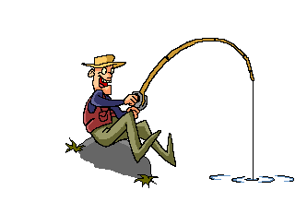
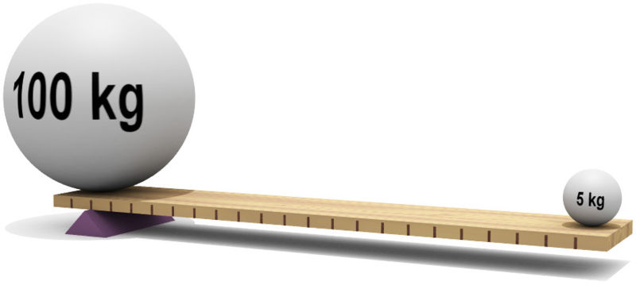
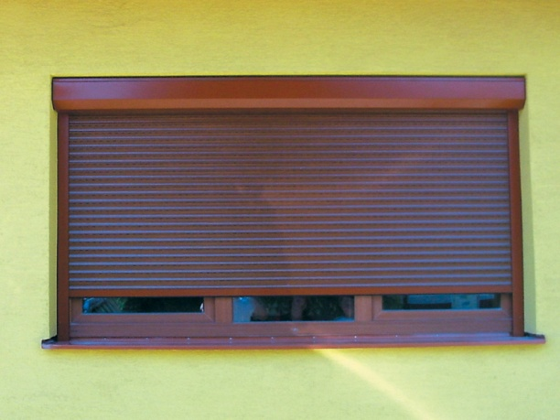
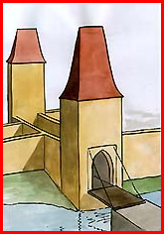
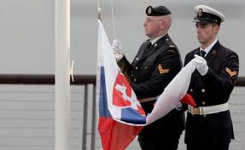

Slide 6
Ďakujem za pozornosť ☺

